Slide 1
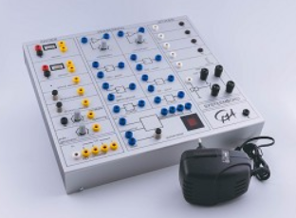
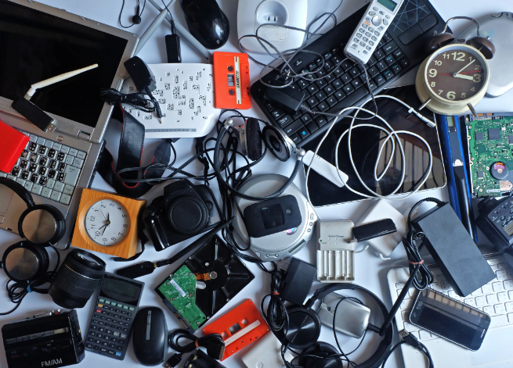
Elektro
https://www.natuurkunde.nl/artikelen/3620/kennismaking-met-het-systeembord
Geen elektriciteit zonder stroombron | Elektroclub
Youtube
Welkom!
https://jeroenvantilburg.nl/systeembord/
Elektro symbolen - Elektro Symbolen (deltion.nl)

Slide 2
Welkom + mededelingen
Klassenrondje

Slide 3
Vandaag
Welkom + mededelingen.
Theorie elektro
Theorieboekje elektro tot blz 8 bespreken (begin 2e uur).
Het systeembord.
Afsluiten

Slide 4
Doel
- Na deze les ken jij de 4 belangrijkste symbolen die wij gebruiken op het systeembord.

Slide 5
Nut
-De opdrachten uit het werkboek goed kunnen uitvoeren
-Voorbereiding voor het SO

Slide 6
Vorige les
Wat hebben wij vorige week behandeld ?

Slide 7
Symbolen
Pak opdracht 1 uit het werkboek erbij

Slide 8
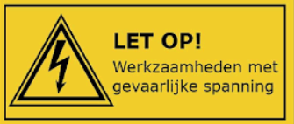
Veiligheid
Een elektricien moet altijd stroomloos werken !!

Slide 9
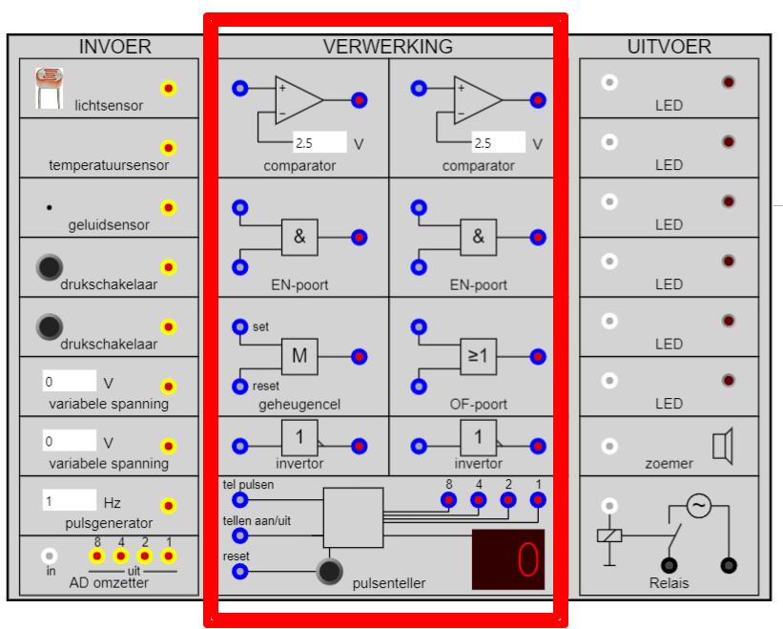
Verwerking
EN-poort
OF-poort
Inverter
Dit zijn de 3 belangrijkste

Slide 10
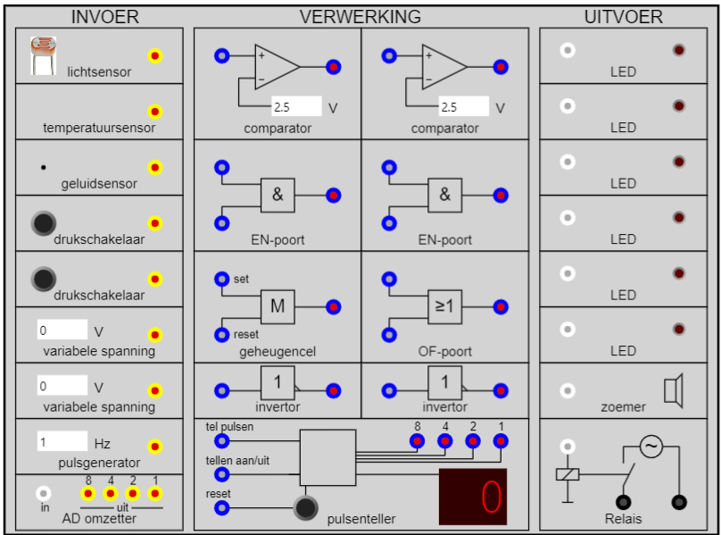
Systeembord
Opdracht:
Ga aan het werk met de opdrachten kaart.
Theorieboek
Waarheidstabel

